Slide 1
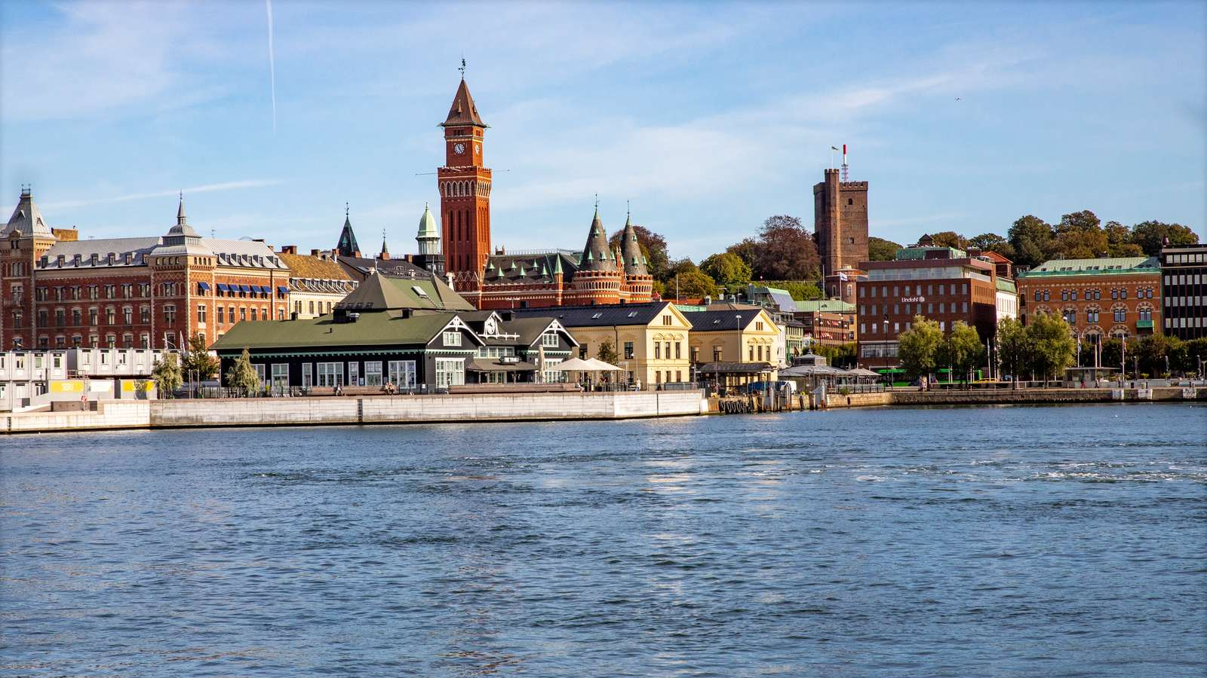

Planera och följa upp mål och ekonomi i nämnden
Mål och ekonomi är namnet på den politiska planerings- och uppföljningsprocessen. I processen sätter nämnden inriktning och mål, fastställer budget samt följer upp resultat och ekonomi.

Slide 2
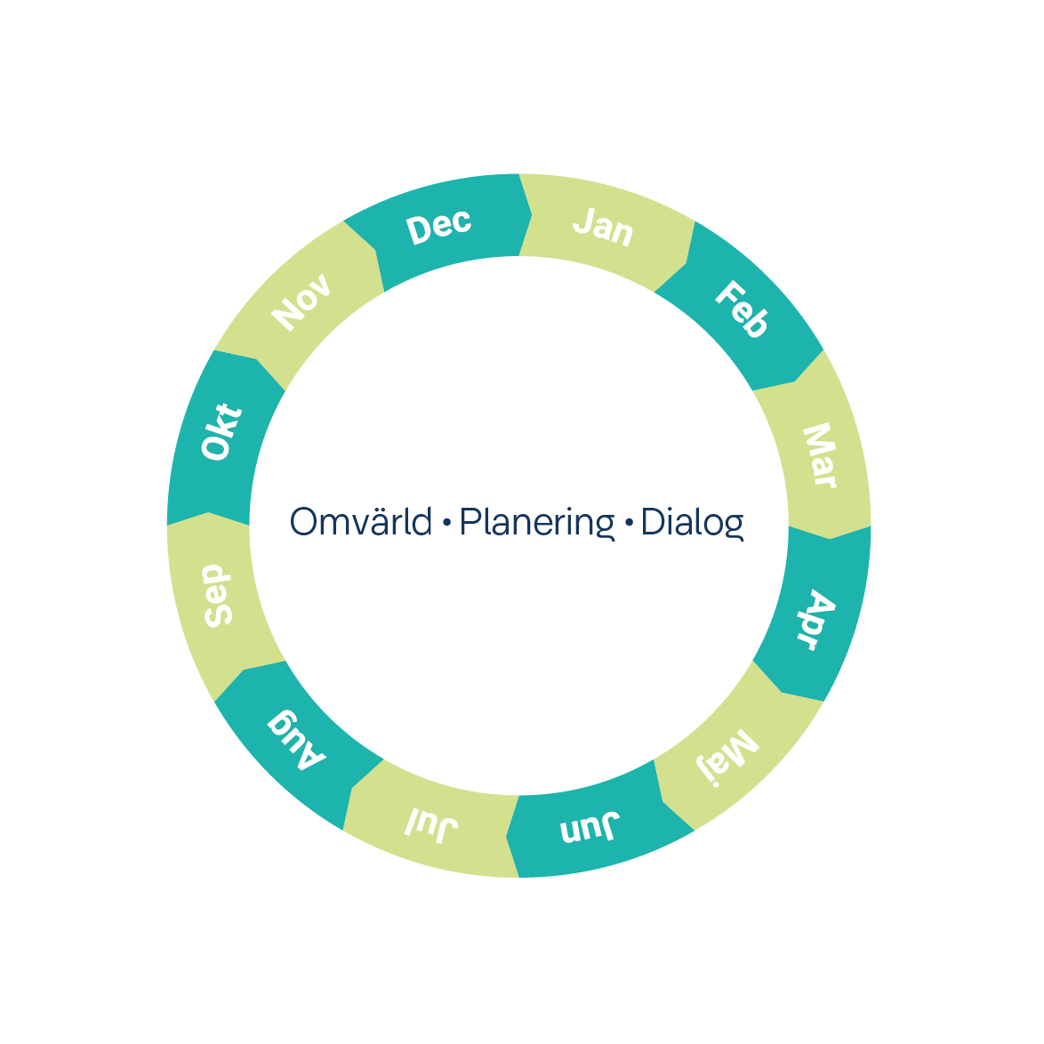
Planera mål och ekonomi
Stadens planeringsprocess för mål och ekonomi innefattar att ange inriktning och mål och fastställa drift- och investeringsbudget. I kommunstyrelsens planeringsanvisningar får nämnderna i uppdrag att ta fram förslag till inriktning, mål och ekonomi. Därefter följer dialogmöten. I juni beslutar kommun-fullmäktige om inriktning, mål och ekonomisk tilldelning för stadens nämnder samt för staden som helhet. I slutet på året beslutar nämnden om internbudgeten.
Presentation av nulägesanalys och nulägeskarta för nämnden
Nämndbeslut om internbudget
Planeringsanvisningar för mål
och ekonomi till stadens nämnder
Dialog i nämnden om inriktning, mål
och ekonomi
Beslut i nämnden om förslag till inriktning, mål och ekonomi
Dialogmöten
Majoritetsberedningen och nämnderna
Förvaltningens verksamhetsplan
Fastställs av förvaltningschefen
Dialogmöten
Oppositionen och förvaltningarna
Kommunfullmäktigebeslut
Mål och ekonomi för staden och nämnderna

Slide 3
Nulägesanalys
I början av året presenterar förvaltningen sin nulägesanalys för nämnden med stöd av en nulägeskarta.
Genom nulägesanalysen försöker vi skapa en objektiv och faktabaserad bild av vårt nuläge genom att bland annat titta på behoven hos de vi finns till för, verksamhetens resultat och utmaningar.
Presentation av nulägesanalys och nulägeskarta för nämnden
Nämndbeslut om internbudget
Planeringsanvisningar för mål
och ekonomi till stadens nämnder
Dialog i nämnden om inriktning, mål
och ekonomi
Beslut i nämnden om förslag till inriktning, mål och ekonomi
Dialogmöten
Majoritetsberedningen och nämnderna
Förvaltningens verksamhetsplan
Fastställs av förvaltningschefen
Dialogmöten
Oppositionen och förvaltningarna
Kommunfullmäktigebeslut
Mål och ekonomi för staden och nämnderna

Slide 4
Planeringsanvisningar
I februari tar kommunstyrelsen beslut om stadens planeringsanvisningar för mål och ekonomi.
Anvisningarna kommuniceras till stadens nämnder som får i uppdrag att ta fram förslag till inriktning, mål och ekonomi för nämnden.
Presentation av nulägesanalys och nulägeskarta för nämnden
Nämndbeslut om internbudget
Planeringsanvisningar för mål
och ekonomi till stadens nämnder
Dialog i nämnden om inriktning, mål
och ekonomi
Beslut i nämnden om förslag till inriktning, mål och ekonomi
Dialogmöten
Majoritetsberedningen och nämnderna
Förvaltningens verksamhetsplan
Fastställs av förvaltningschefen
Dialogmöten
Oppositionen och förvaltningarna
Kommunfullmäktigebeslut
Mål och ekonomi för staden och nämnderna

Slide 5
Dialog i nämnden
I februari och mars har nämnden och förvaltningen en dialog om prioriteringar utifrån planerings-anvisningarna, förvaltningens nulägesanalys och politiska viljeinriktningar och ambitioner. Dialogen är en del i arbetet med att ta fram nämndens förslag till inriktning och mål samt drift- och investeringsbudget.
Presentation av nulägesanalys och nulägeskarta för nämnden
Nämndbeslut om internbudget
Planeringsanvisningar för mål
och ekonomi till stadens nämnder
Dialog i nämnden om inriktning, mål
och ekonomi
Beslut i nämnden om förslag till inriktning, mål och ekonomi
Dialogmöten
Majoritetsberedningen och nämnderna
Förvaltningens verksamhetsplan
Fastställs av förvaltningschefen
Dialogmöten
Oppositionen och förvaltningarna
Kommunfullmäktigebeslut
Mål och ekonomi för staden och nämnderna

Slide 6
Nämndens förslag
I mars eller i början av april beslutar nämnden om sitt förslag till inriktning, mål och ekonomi.
Nämnden överlämnar sitt förslag till kommunstyrelsen i mitten av april.
Presentation av nulägesanalys och nulägeskarta för nämnden
Nämndbeslut om internbudget
Planeringsanvisningar för mål
och ekonomi till stadens nämnder
Dialog i nämnden om inriktning, mål
och ekonomi
Beslut i nämnden om förslag till inriktning, mål och ekonomi
Dialogmöten
Majoritetsberedningen och nämnderna
Förvaltningens verksamhetsplan
Fastställs av förvaltningschefen
Dialogmöten
Oppositionen och förvaltningarna
Kommunfullmäktigebeslut
Mål och ekonomi för staden och nämnderna

Slide 7
Dialogmöte med de styrande
I april bjuder kommunstyrelsens ordförande in majoritetsberedningen, nämndernas ordförande från de styrande och förvaltningen till en dialog om nämndernas inlämnade förslag till inriktning, mål och ekonomi.
Presentation av nulägesanalys och nulägeskarta för nämnden
Nämndbeslut om internbudget
Planeringsanvisningar för mål
och ekonomi till stadens nämnder
Dialog i nämnden om inriktning, mål
och ekonomi
Beslut i nämnden om förslag till inriktning, mål och ekonomi
Dialogmöten
Majoritetsberedningen och nämnderna
Förvaltningens verksamhetsplan
Fastställs av förvaltningschefen
Dialogmöten
Oppositionen och förvaltningarna
Kommunfullmäktigebeslut
Mål och ekonomi för staden och nämnderna

Slide 8
Dialogmöte med oppositionen
I maj bjuder ekonomidirektören in representanter från oppositionen, förvaltningschefer och berörda tjänstepersoner till dialog om nämndernas förslag till inriktning, mål och ekonomi.
Presentation av nulägesanalys och nulägeskarta för nämnden
Nämndbeslut om internbudget
Planeringsanvisningar för mål
och ekonomi till stadens nämnder
Dialog i nämnden om inriktning, mål
och ekonomi
Beslut i nämnden om förslag till inriktning, mål och ekonomi
Dialogmöten
Majoritetsberedningen och nämnderna
Förvaltningens verksamhetsplan
Fastställs av förvaltningschefen
Dialogmöten
Oppositionen och förvaltningarna
Kommunfullmäktigebeslut
Mål och ekonomi för staden och nämnderna

Slide 9
Kommunfullmäktigebeslut
I juni beslutar kommunfullmäktige om inriktning, mål och ekonomisk tilldelning för stadens nämnder samt för staden som helhet.
Presentation av nulägesanalys och nulägeskarta för nämnden
Nämndbeslut om internbudget
Planeringsanvisningar för mål
och ekonomi till stadens nämnder
Dialog i nämnden om inriktning, mål
och ekonomi
Beslut i nämnden om förslag till inriktning, mål och ekonomi
Dialogmöten
Majoritetsberedningen och nämnderna
Förvaltningens verksamhetsplan
Fastställs av förvaltningschefen
Dialogmöten
Oppositionen och förvaltningarna
Kommunfullmäktigebeslut
Mål och ekonomi för staden och nämnderna

Slide 10
Förvaltningens verksamhetsplan
Förvaltningschefen tar årligen fram förvaltningens verksamhetsplan utifrån nämndens inriktning och mål, ekonomiska förutsättningar samt förvaltningens nulägesanalys. Förvaltningens verksamhetsplan ger ledning och stöd till verksamheternas planering (verksamhetsområde, avdelning eller enhet).
Senast den 30 september fastställer förvaltningschefen förvaltningens verksamhetsplan och informerar nämnden under hösten. Verksamhetsplanen uppdateras vid behov under året.
Presentation av nulägesanalys och nulägeskarta för nämnden
Nämndbeslut om internbudget
Planeringsanvisningar för mål
och ekonomi till stadens nämnder
Dialog i nämnden om inriktning, mål
och ekonomi
Beslut i nämnden om förslag till inriktning, mål och ekonomi
Dialogmöten
Majoritetsberedningen och nämnderna
Förvaltningens verksamhetsplan
Fastställs av förvaltningschefen
Dialogmöten
Oppositionen och förvaltningarna
Kommunfullmäktigebeslut
Mål och ekonomi för staden och nämnderna

Slide 11
Internbudget
Under hösten har nämnden och förvaltningen en dialog om nämndens internbudget. Dialogen utgår från kommunfullmäktiges beslut i juni om ekonomisk tilldelning. I november eller december beslutar nämnden om internbudgeten där det framgår hur nämnden fördelar den ekonomiska tilldelningen inom verksamheten.
Presentation av nulägesanalys och nulägeskarta för nämnden
Nämndbeslut om internbudget
Planeringsanvisningar för mål
och ekonomi till stadens nämnder
Dialog i nämnden om inriktning, mål
och ekonomi
Beslut i nämnden om förslag till inriktning, mål och ekonomi
Dialogmöten
Majoritetsberedningen och nämnderna
Förvaltningens verksamhetsplan
Fastställs av förvaltningschefen
Dialogmöten
Oppositionen och förvaltningarna
Kommunfullmäktigebeslut
Mål och ekonomi för staden och nämnderna

Slide 12
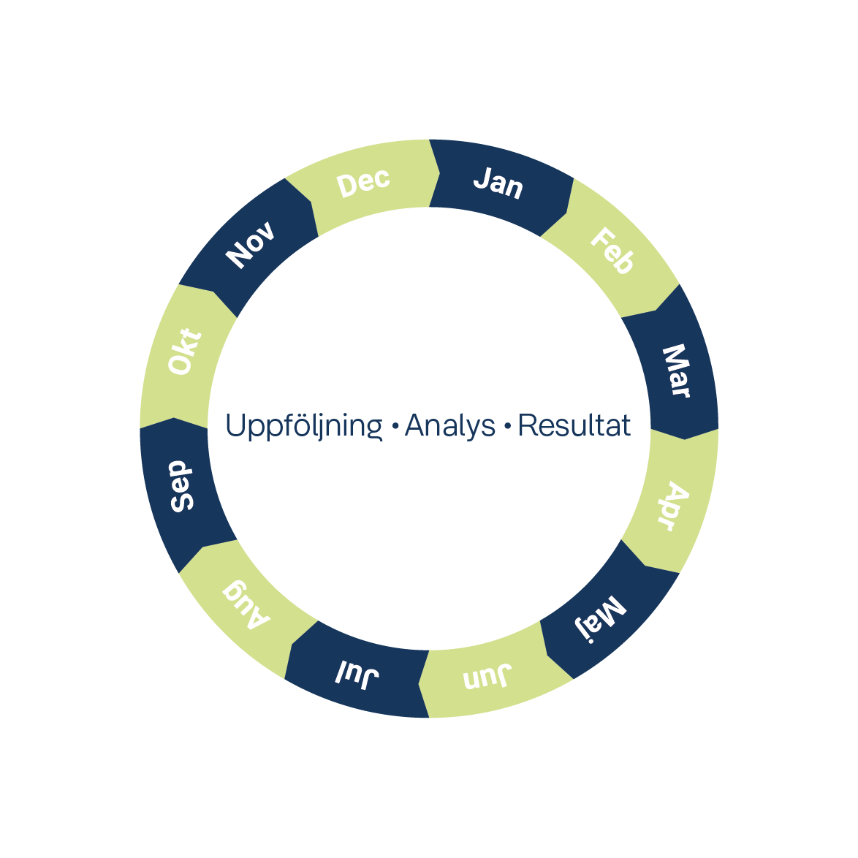
Följa upp mål och ekonomi
Stadens uppföljningsprocess för mål och ekonomi innebär att vi följer upp och analyserar verksamheten och ekonomin hos nämnden. Förvaltningen har en kontinuerlig dialog med nämnden under året och återkopplar dessutom i två delårsrapporter och i årsbokslutet. Dessa rapporter är också underlag för återkopplingen till kommunfullmäktige.
Årsbokslut och årsredovisning
Resultatdialog med de styrande
Kontinuerlig dialog under året
Förvaltningen och nämnden
Delårsrapport mål och ekonomi augusti
Delårsrapport mål och ekonomi april

Slide 13
Kontinuerlig dialog
Kommunfullmäktige har beslutat om uppdrag, inriktning och mål för nämnden. Förvaltningen arbetar utifrån detta och har en kontinuerlig dialog med nämnden om utvecklingen inom dessa tre områden.
Årsbokslut och årsredovisning
Resultatdialog med de styrande
Kontinuerlig dialog under året
Förvaltningen och nämnden
Delårsrapport mål och ekonomi augusti
Delårsrapport mål och ekonomi april

Slide 14
Delårsrapport april
Förvaltningen tar fram en delårsrapport efter årets första fyra månader. I delårsrapporten följer förvaltningen upp verksamheten utifrån uppdrag, inriktning och mål samt gör en ekonomisk helårsprognos och följer upp nämndens investeringar. Delårsrapport april presenteras som ett anmälningsärende i nämnden.
Nämndernas (och bolagens) delårsrapporter är underlag för koncernens delårsrapport som presenteras för kommunfullmäktige.
Årsbokslut och årsredovisning
Resultatdialog med de styrande
Kontinuerlig dialog under året
Förvaltningen och nämnden
Delårsrapport mål och ekonomi augusti
Delårsrapport mål och ekonomi april

Slide 15
Delårsrapport augusti
Efter åtta månader upprättar staden en andra delårsrapport för koncernen. Förvaltningen följer upp och analyserar verksamheten utifrån uppdrag, inriktning och mål, ekonomiskt periodutfall och helårsprognos samt investeringar. Delårsrapport augusti är ett beslutsärende i nämnden i september.
Nämndernas (och bolagens) delårsrapporter är underlag för koncernens delårsrapport som fastställs av kommunfullmäktige i oktober.
Årsbokslut och årsredovisning
Resultatdialog med de styrande
Kontinuerlig dialog under året
Förvaltningen och nämnden
Delårsrapport mål och ekonomi augusti
Delårsrapport mål och ekonomi april

Slide 16
Resultatdialog
I oktober bjuder kommunstyrelsens ordförande in majoritetsberedningen, nämndernas ordförande från de styrande och förvaltningarna till en dialog om nämndens resultat och prognos utifrån nämndens uppdrag, inriktning, mål och ekonomi.
Årsbokslut och årsredovisning
Resultatdialog med de styrande
Kontinuerlig dialog under året
Förvaltningen och nämnden
Delårsrapport mål och ekonomi augusti
Delårsrapport mål och ekonomi april

Slide 17
Årsbokslut och årsredovisning
Uppföljningen avslutas med nämndernas och bolagens årsbokslut samt en koncerngemensam årsredovisning. Förvaltningen följer upp och analyserar verksamheten utifrån uppdrag, inriktning och mål, ekonomiskt utfall och investeringar. Årsbokslutet är ett beslutsärende i nämnden i januari eller i början av februari och ett underlag för koncernens årsredovisning.
Årsredovisningen innehåller stadsövergripande analyser och uppföljning av koncernens resultat. Stadsrevisionen gör en övergripande granskning av nämndernas årsbokslut och koncernens årsredovisning. Kommunfullmäktige fastställer koncernens årsredovisning i april.
Årsbokslut och årsredovisning
Resultatdialog med de styrande
Kontinuerlig dialog under året
Förvaltningen och nämnden
Delårsrapport mål och ekonomi augusti
Delårsrapport mål och ekonomi april

